Slide 1


PERENCANAAN DESTINASI PARIWISATA (KULINER, BUDAYA, BAHARI)
PERTEMUAN KE 10

Slide 2
Pembahasan Minggu 10
Sustainable Tourism:
Prinsip keberlanjutan
Dampak ekonomi, social dan lingkungan

Slide 3
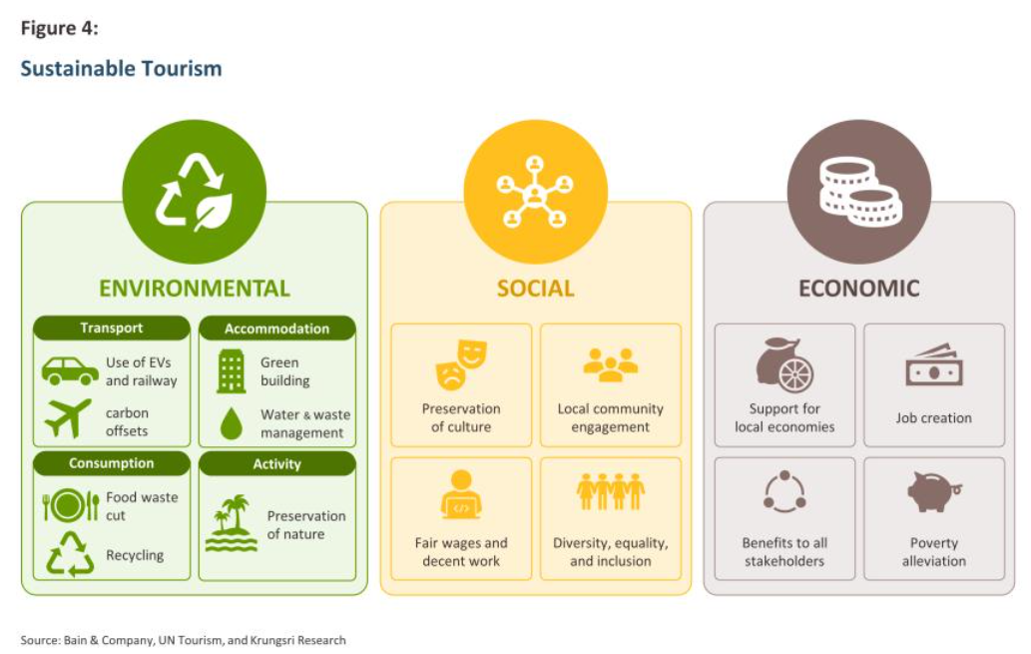
Konsep Sustainable Tourism
Sustainable tourism adalah jenis pariwisata yang direncanakan dan dikelola sedemikian rupa agar memenuhi kebutuhan wisatawan dan masyarakat lokal, sekaligus melindungi lingkungan, budaya, dan sumber daya alam untuk generasi sekarang dan masa depan.
Notes:
Sustainable Tourism (Wisata Berkelanjutan)

Slide 4
Prinsip Keberlanjutan (Three Pillars)
Keberlanjutan Ekonomi
Keberlanjutan Sosial
Keberlanjutan Lingkungan
Notes:
Menjamin pariwisata memberikan manfaat ekonomi jangka panjang bagi destinasi dan masyarakat lokal.
Memastikan wisatawan dan aktivitas pariwisata tidak merusak budaya, tradisi, dan kehidupan sosial masyarakat lokal.
Mengelola sumber daya alam agar tidak habis atau rusak akibat pariwisata, seperti pantai, terumbu karang, dan hutan mangrove.

Slide 5
Dampak Wisata Berkelanjutan
Positif
Pendapatan bagi masyarakat lokal (UMKM kuliner, cendera mata, transportasi lokal).
Peningkatan lapangan kerja di sektor pariwisata.
Pertumbuhan investasi di sektor akomodasi, restoran, dan fasilitas wisata.
Notes:
Festival kuliner di Bali → UMKM lokal meningkat pendapatannya.

Slide 6
Negatif
Ketergantungan ekonomi terlalu tinggi pada pariwisata → jika kunjungan menurun, ekonomi lokal terdampak.
Risiko inflasi lokal akibat kenaikan harga barang untuk wisatawan.
Notes:
Kawasan wisata Raja Ampat → harga kebutuhan sehari-hari sedikit naik karena permintaan wisatawan.

Slide 7
Dampak Sosial
Positif
Pelestarian budaya dan tradisi melalui festival dan pertunjukan seni.
Peningkatan keterampilan masyarakat di bidang hospitality, kuliner, dan pemandu wisata.
Interaksi budaya antara wisatawan dan penduduk lokal → memperluas wawasan sosial.
Notes:
Diving di Raja Ampat → dilakukan dengan panduan eco-tourism → meminimalkan kerusakan terumbu karang.

Slide 8
Negatif
Komersialisasi budaya → budaya lokal dikemas hanya untuk menarik wisatawan.
Gangguan kehidupan lokal → wisatawan yang banyak dapat mempengaruhi perilaku masyarakat dan privasi.
Notes:
Pantai Kuta Bali → pengunjung terlalu banyak → sampah dan erosi meningkat.

Slide 9

Strategi Pengembangan Wisata Berkelanjutan
Strategi Utama
Manajemen Kunjungan Wisatawan
Batasi jumlah wisatawan di destinasi sensitif → menjaga carrying capacity.
2. Penerapan Standar Ramah Lingkungan
Fasilitas wisata menggunakan energi terbarukan, mengurangi penggunaan plastik.

Slide 10
3. Pelatihan dan Edukasi Masyarakat
Memberikan pengetahuan tentang konservasi dan pelayanan wisata berkelanjutan.
4. Integrasi Kuliner, Budaya, dan Alam
Paket wisata dirancang untuk menghargai kearifan lokal, melestarikan budaya, dan menjaga alam.
5. Monitoring dan Evaluasi
Melakukan evaluasi dampak ekonomi, sosial, dan lingkungan secara berkala.

Slide 11
Contoh Implementasi Wisata Berkelanjutan
📍 Destinasi Bahari
Raja Ampat, Papua: Eco-tourism diving, pengelolaan sampah ketat, pembatasan kapal wisatawan.
📍 Destinasi Budaya
Yogyakarta: Festival budaya dengan sistem tiket terbatas untuk menjaga pengalaman wisata tetap berkualitas.
📍 Destinasi Kuliner
Makassar: Food tour menggunakan bahan lokal, penduduk lokal dilibatkan sebagai chef dan pemandu kuliner.

Slide 12
Refleksi
Sustainable tourism adalah kunci untuk memastikan destinasi wisata dapat berkembang tanpa merusak alam, budaya, atau ekonomi lokal. Dengan mengelola wisata secara bertanggung jawab, destinasi tetap menarik bagi wisatawan, sekaligus memberi manfaat bagi masyarakat dan menjaga lingkungan untuk generasi mendatang.

Slide 13
☺ END ☺

